Slide 1
Multiple Linear Regression

Slide 2
Multiple Linear Regression Analysis (Analisis Regresi Linier Majemuk) adalah salah satu teknik multivariat yang digunakan untuk mengestimasi hubungan antara satu variabel dependen metrik dengan satu himpunan variabel independen metrik atau nonmetrik. Dengan analisis regresi majemuk peneliti dapat mengestimasi dan atau
memprediksi nilai ratarata (populasi) satu variabel dependen berdasarkan dua atau lebih variabel independen. Analisis regresi akan menghasilkan sebuah persamaan/model regresi.

Slide 3
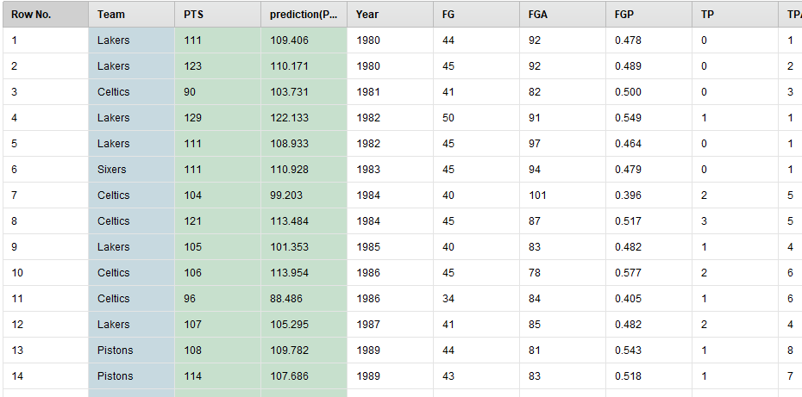

Slide 4
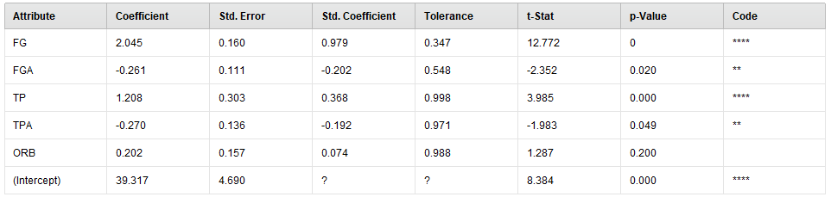

Slide 5
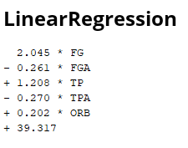

Slide 6
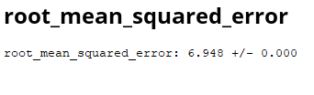


Slide 7
